Slide 1
Concluzii din monitorizarea modului de încărcare online a Chestionarului de analiză energetică a consumatorului de energie și a Declarației de consum total de energie
București, 4 octombrie 2017
www.anre.ro

Slide 2
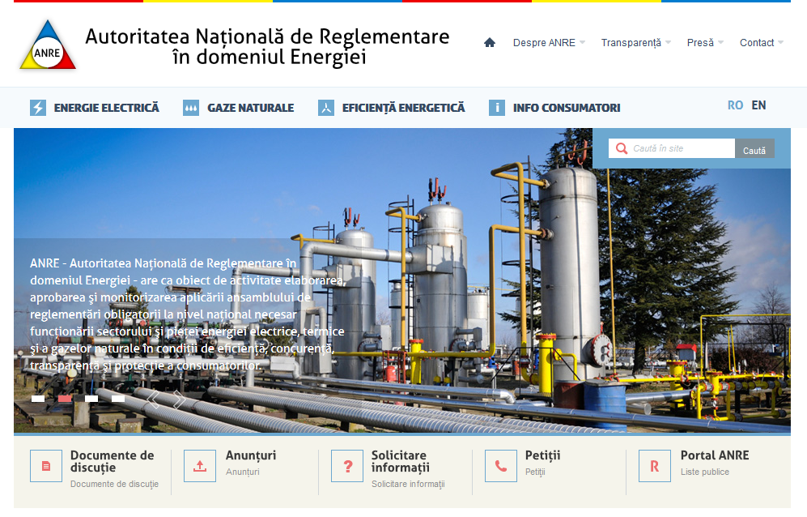
www.anre.ro

Slide 3
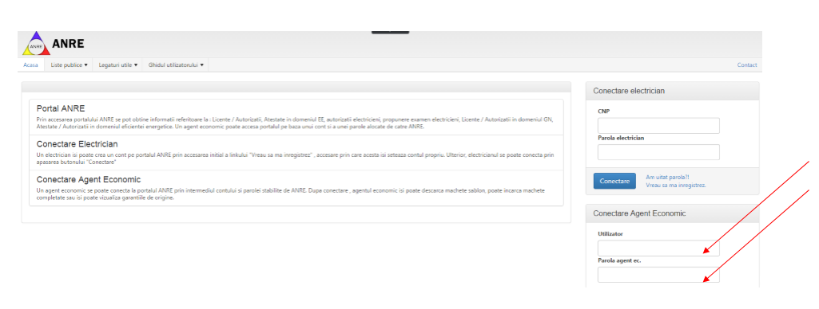
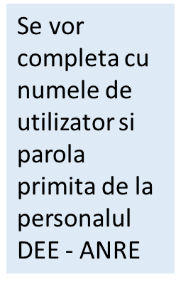
www.anre.ro

Slide 4
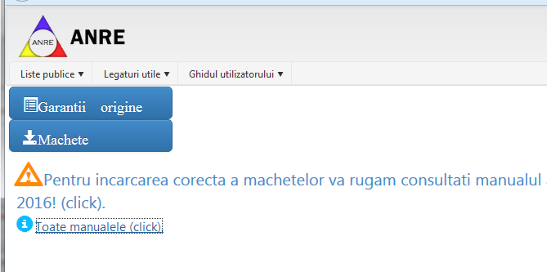
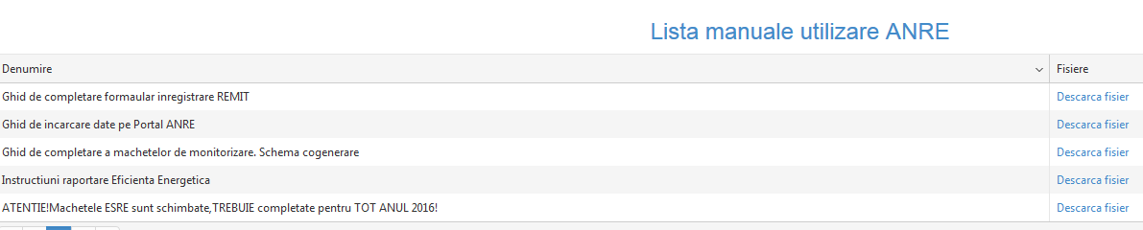
www.anre.ro

Slide 5
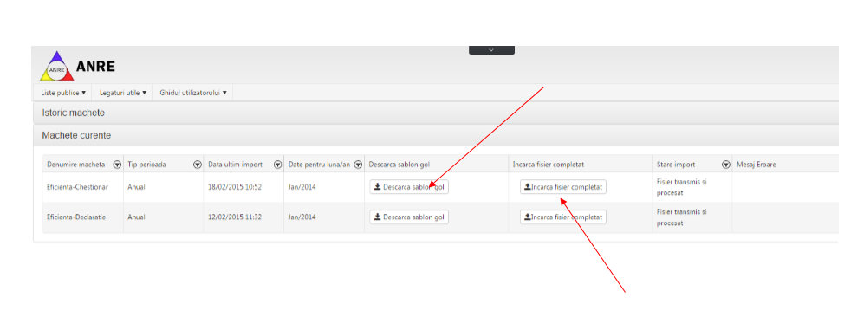
Pentru a descarca sablonul pentru chestionar si/sau declaratie, faceti click pe rubrica semnalata si salvati-l in calculatorul dvs.
Dupa completare, incarcati chestionarul si/sau declaratia
www.anre.ro

Slide 6
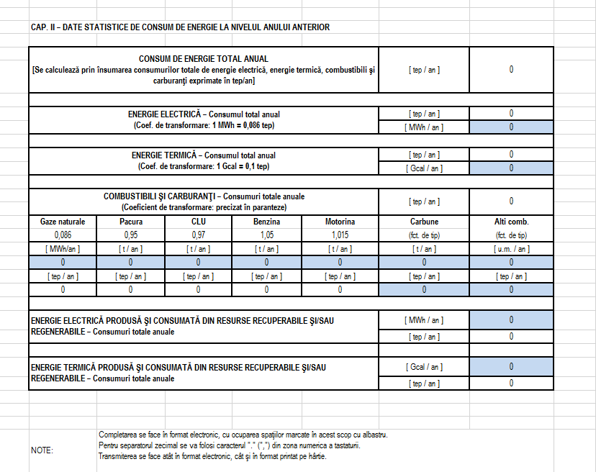
Anexa 1 – Macheta Declaratia de consum total de energie
www.anre.ro

Slide 7
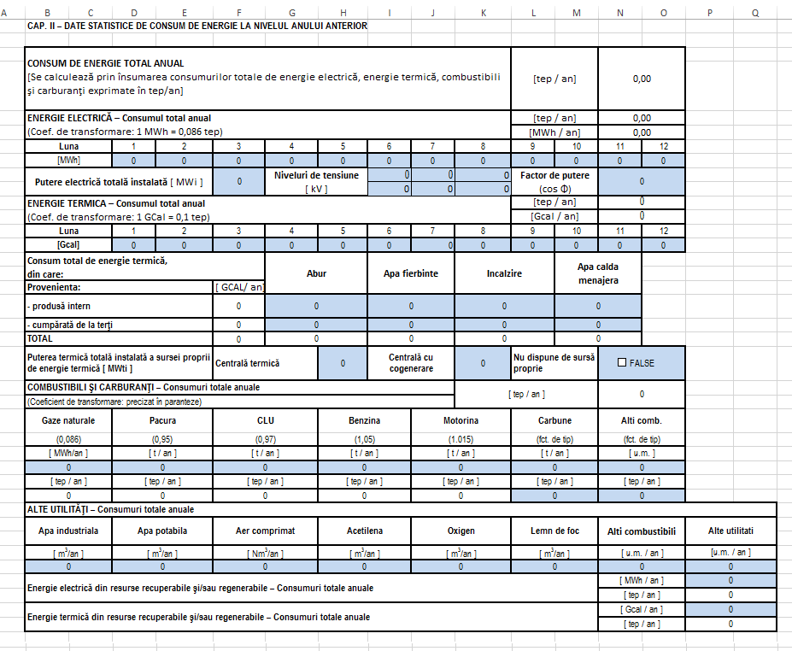
Anexa 2-Macheta chestionar de analiza energetica
Cap2. Date statistice de consum de energie
www.anre.ro
Notes:
Mesajul de eroare pe care l-ati primit se datora faptului ca la Anexa 2, rubrica „Consum total de energie termica din care:” – la „Incalzire” si „Apa calda menajera” ati lasat celulele necompletate. Chiar daca nu aveti consum, celulele trebuie completate cu o valoare, in cazul acesta „0”, asa cum e la „Abur” sau „Apa fierbinte”.

Slide 8
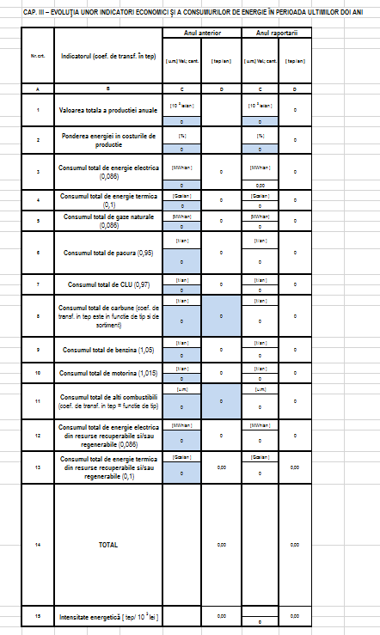
Anexa 2-continuare
Cap3. Evoluție indicatori economici si consumuri energie
www.anre.ro

Slide 9
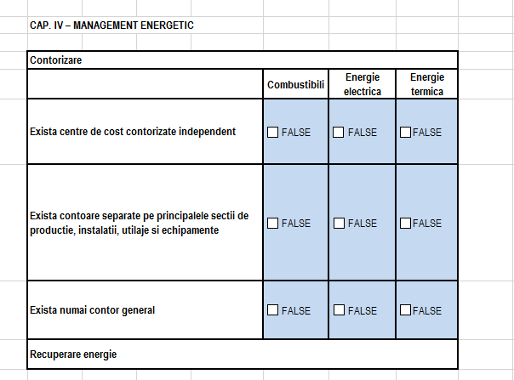
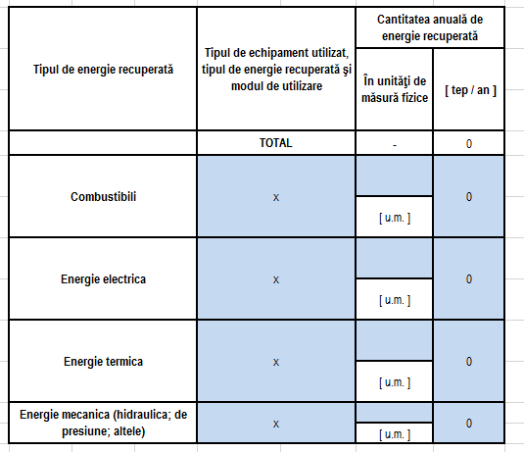
Anexa 2-continuare Cap.4 Management energetic
www.anre.ro

Slide 10
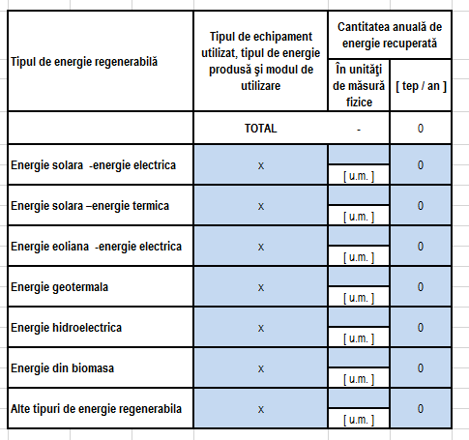
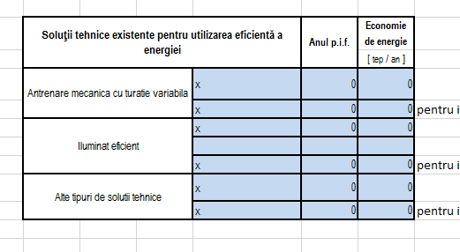
Anexa 2.02-Cap.4 - continuare
Anexa 2.01-Cap.4 Management energetic- continuare
www.anre.ro

Slide 11
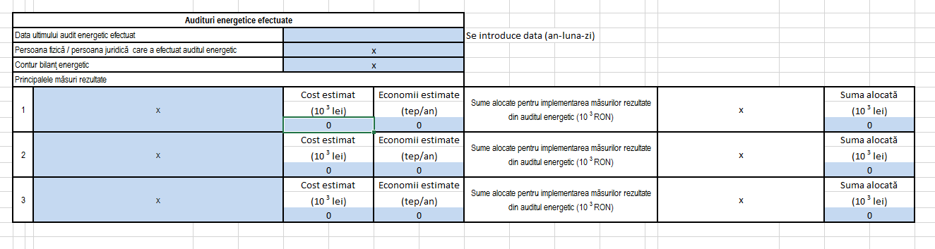
Anexa 2.1-Cap.4 - continuare
www.anre.ro
Notes:
Incepand cu 1 aprilie se va putea incarca si fara data ultimului audit energetic efectuat

Slide 12
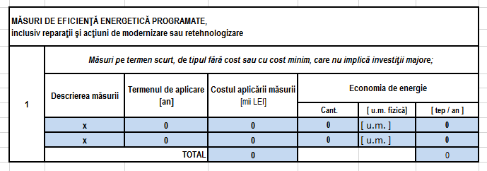
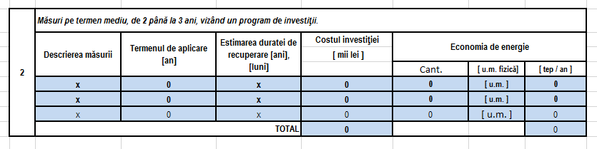
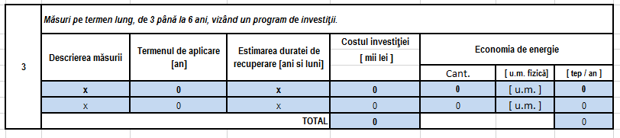
Anexa 2.2- Cap.4 - continuare
Anexa 2.3- Cap.4 - continuare
Anexa 2.4- Cap.4 - continuare
www.anre.ro
Notes:
Atentie la completarea Totalului

Slide 13
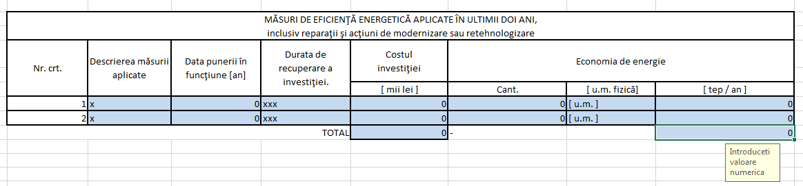
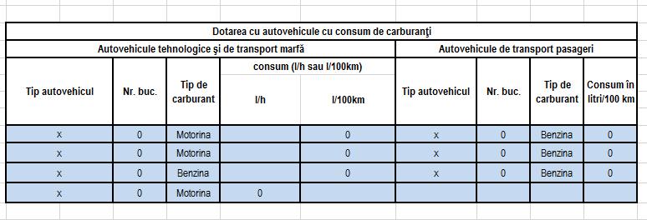
Anexa 2.5 - Cap.4 - continuare
Anexa 2.6 - Cap.4 - continuare
www.anre.ro

Slide 14
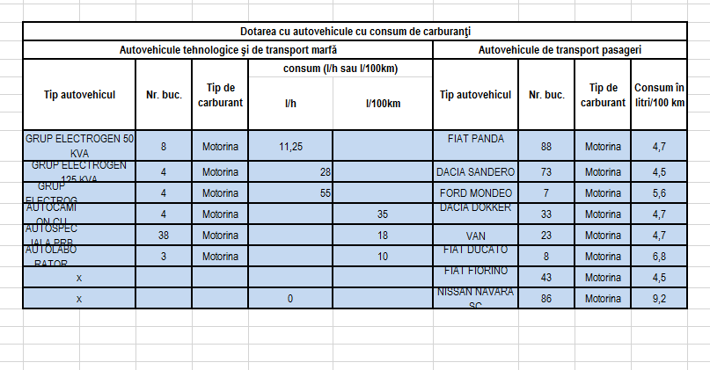
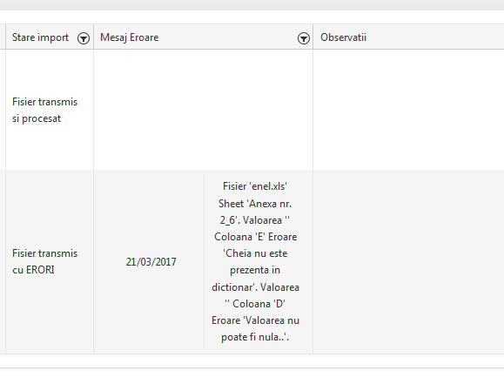
www.anre.ro
Notes:
Daca s-au inserat randuri, celulele trebuie completate.
Cheia nu este prezenta in dictionar, inseamna ca nu a fost ales tipul de carburant.

Slide 15
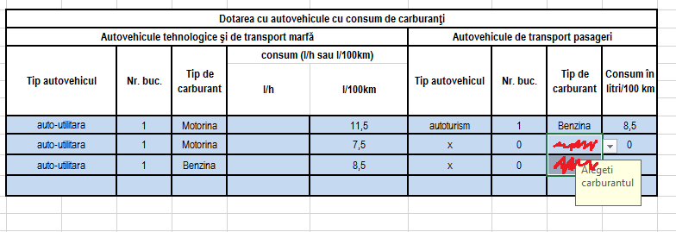
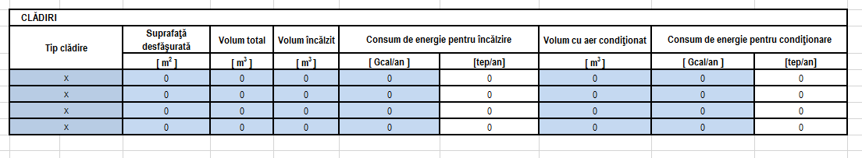
Anexa 2.7 - Cap.4 - continuare
www.anre.ro

Slide 16
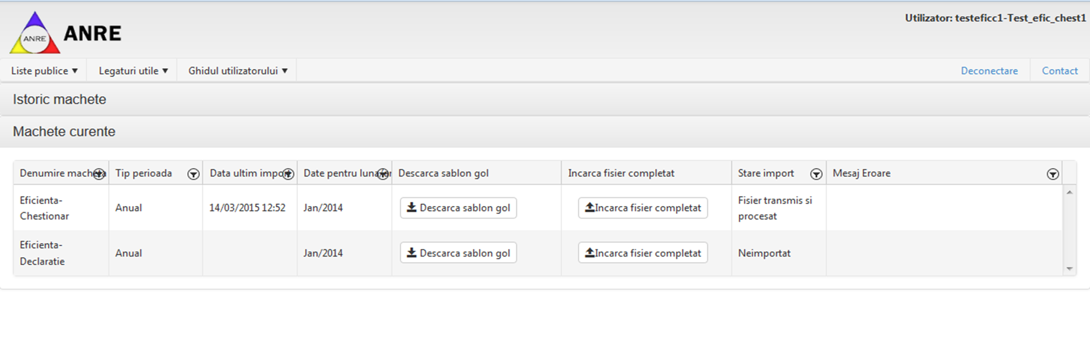
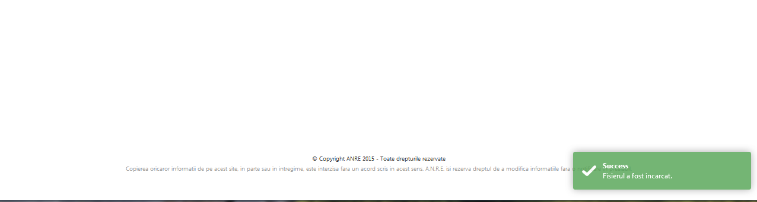
www.anre.ro
Notes:
Mesajul succes si Fisier Transmis si procesat reprezinta confirmarea transmiterii machetei

Slide 17
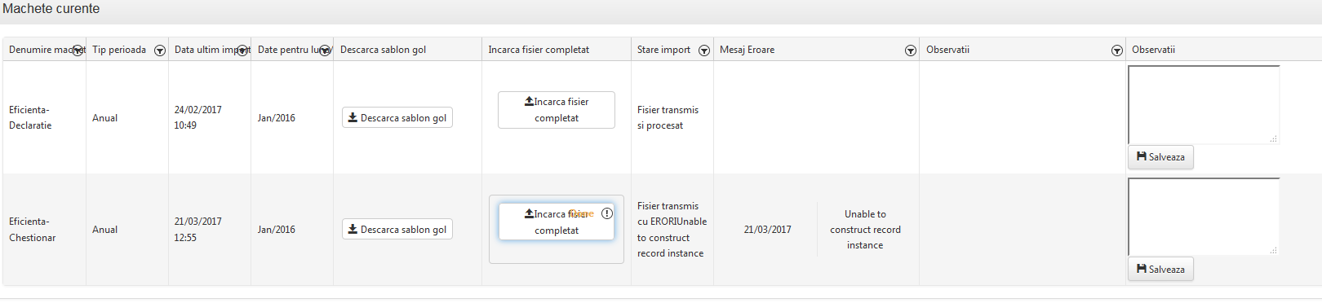
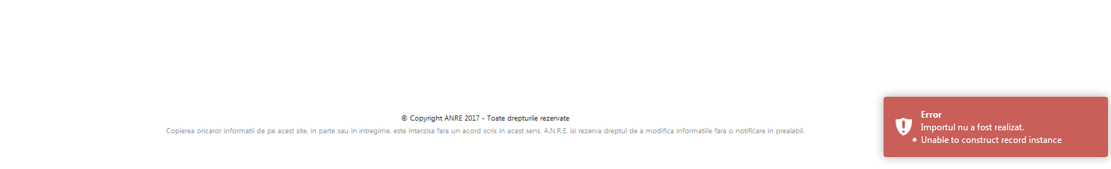
www.anre.ro

Slide 18
Posibile cauze generatoare de erori la încarcare
Transformare machete
Macheta se completează și se transmite în formatul descărcat (excel), fără a i se aduce modificări
Browser
Se recomandă utilizarea “Chrome”, “Mozilla Firefox” sau cea mai noua versiune de Internet Explorer (minim Internet Explorer 10)
Utilizarea punctului
- Separarea zecimalelor se va efectua NUMAI cu ajutorul “punctului” de pe tastatura numerică
Formatul “data”
În cazul rubricilor în care este cerută data, formatul este AN-LUNA-ZI. Nu scrieți doar anul!
Completare celule
Se completează doar celulele albastre
Acolo unde nu există consum, se completează cu valoarea 0
Numărul maxim de caractere este de 250
www.anre.ro

Slide 19
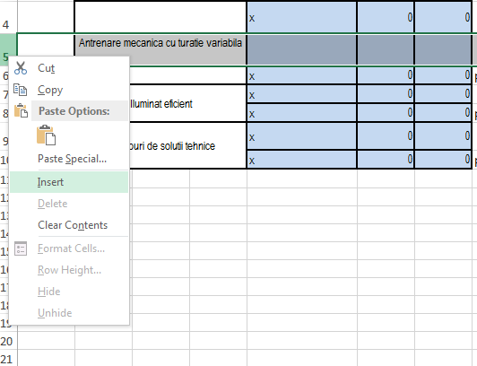
Inserare rânduri
Începând cu anexa 2.0.1 se pot introduce rânduri noi, după cum urmează:
Pentru Anexa 2.0.1, 2.1, 2.6 si 2.7 inserarea se va face cu Copy/Paste :
Se selectează rubrica ce se dorește a fi duplicată și se activează comanda Copy.
Se selectează domeniul in care se va face copierea (doar în partea de jos a tabelului) și se activează comanda Paste
Pentru Anexele 2.0.2; 2.2; 2.3; 2.4; 2.5 inserarea
se va face prin comanda Insert:
Se acționează click pe butonul dreapta mouse al
ultimului rând din categorie și se activează comanda
Insert.
www.anre.ro

Slide 20
Procedura de obținere nume utilizator și parolă acces portal ANRE
Se acordă numai cu condiția completării și transmiterii formularelor de raportare a consumurilor de energie[Declarația și(sau) după caz Chestionarul de analiză energetică]] – Anexe Dec. 1765/2013
Înmânate personal reprezentantului agentului economic, pe baza de împuternicire, la sediul ANRE – Departamentul pentru Eficiență Energetică, din Șos. Cotroceni, nr. 4, sector 6, București.
Înmânate unei persoane terțe (inclusiv PFA și Societate de Servicii Energetice), în urma prezentării unui act de identitate și a unei împuterniciri prin care aceasta este desemnată de către beneficiarul de drept ca reprezentant al său.
Transmise prin intermediul unei firme de curierat angajată și plătită de către beneficiar.
ANRE NU contactează sau alege o firmă de curierat, această obligație revine agentului economic.
Datele de identificare, respectiv nume de utilizator și parolă, se atribuie unui agent economic și nu unei persoane și prin urmare, indiferent de varianta prin care acestea se ridică de la sediul nostru, societatea trebuie să întocmească o scrisoare de împuternicire, care poate fi prezentata în momentul ridicării datelor de identificare sau scanată și transmisă pe e-mail.
Împuternicirea va fi întocmită, semnată și ștampilată de către beneficiar și va conține atât datele sale de identificare, cât și cele ale persoanei mandatate.
www.anre.ro

Slide 21
Vă mulțumim pentru atenție!
Irina Bîrlică
Serviciul cooperare și programe în domeniul eficienței energetice
www.anre.ro

